Slide 1
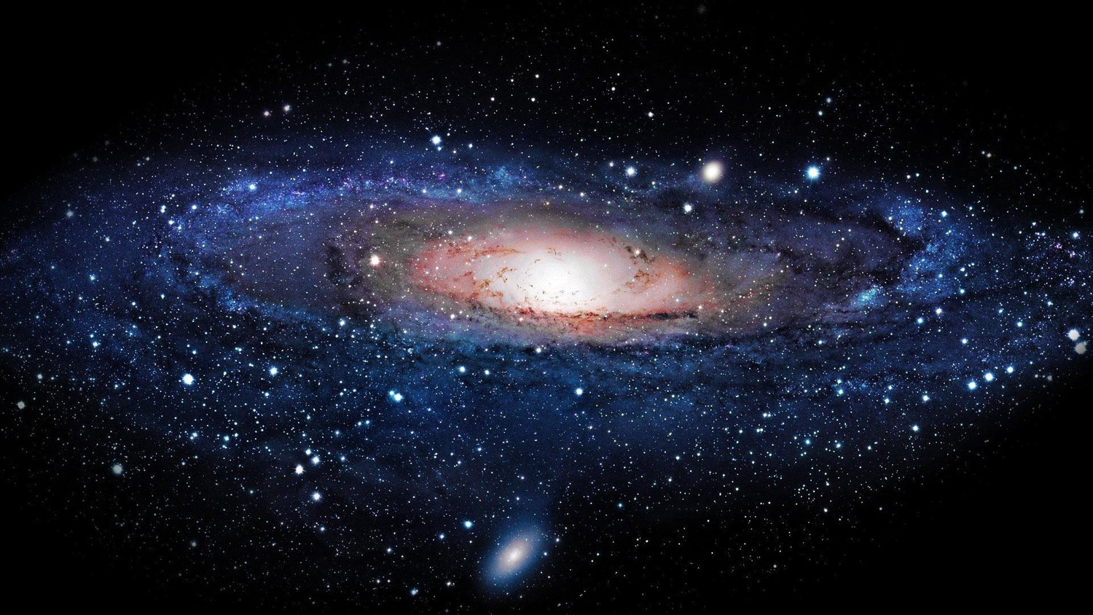
НАША ГАЛАКТИКА
Молочний шлях. Місце Сонця в Галактиці. Зоряні скупчення та асоціації. Туманності. Підсистеми Галактики та її спіральна структура

Slide 2
Молочний Шлях - сріблясто-біла широка смуга, яка перетинає небесну сферу. Проходить в північній півкулі зоряного неба через сузір'я Близнюків, Тільця, Кассіопеї, Цефея, Лебедя, а далі роздвоюється і двома смугами проходить через сузір'я Орла, і далі в південній півкулі неба через сузір'я Щита, стрільця, Змієносця і Скорпіона.

Slide 3
Місце Сонця в Галактиці

Slide 4
Зоряні скупчення - це групи зір, пов'язаних загальним походженням, розташуванням у просторі і рухом, об'єднані силою всесвітнього тяжіння.
Кулясті скупчення
Розсіяні скупчення
складаються з кількох десятків, сотень, іноді тисяч зір і мають неправильну форму.
Їхні діаметри становлять 10-20 св. р.
Майже всі розсіяні зоряні скупчення знаходяться в районі Молочного Шляху або поблизу нього. Їх виявлено близько 1200. Найбільш відомі серед них - Плеяди і Гіади у сузір'ї Тельця.
Розсіяні зоряні скупчення складаються переважно із зір головної послідовності, там практично немає червоних гігантів та надгігантів.
найстаріші об'єкти нашої Галактики, вони утворені одночасно з нею;
сконцентровані біля центра Галактики, який знаходиться у сузір'ї Стрільця;
розташовані сферично-симетрично відносно нього;
нині відомо близько 150 кулястих зоряних скупчень, і відстані до них надзвичайно великі - тисячі парсек.

Slide 5
Кулясті скупчення

Slide 6
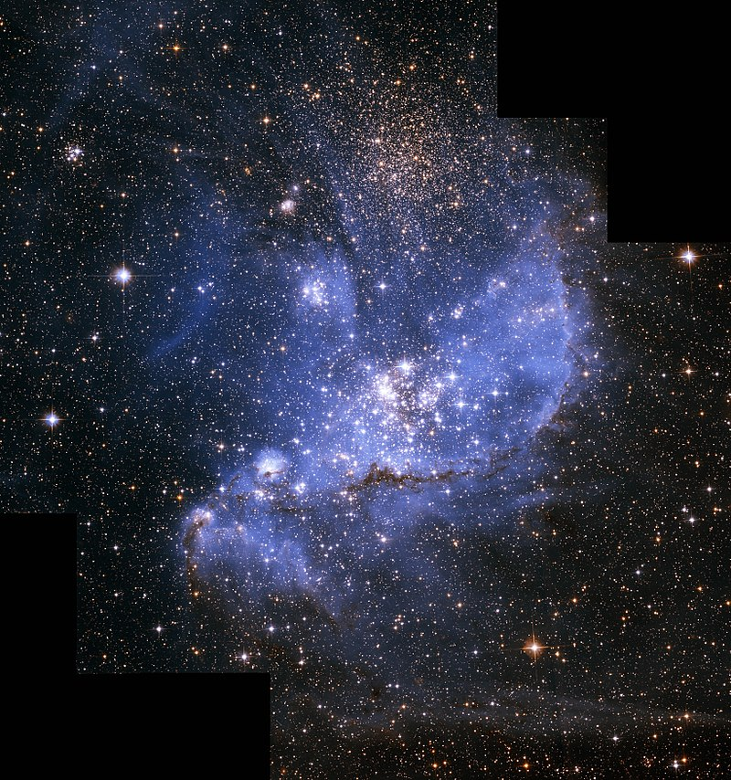
Розсіяне скупчення
NGC 346 в Малій Магелановій Хмарі

Slide 7
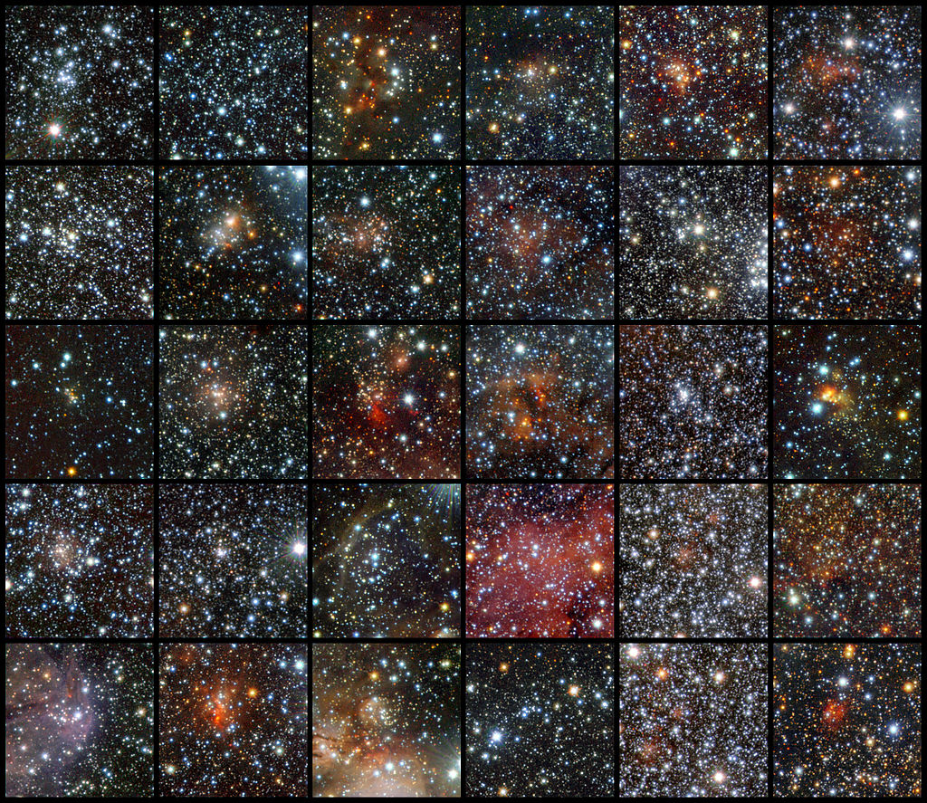

Slide 9
Дифузні (світлі) туманності Оріона і Цефея

Slide 10
Волокниста “Велика Туманність Оріона”

Slide 11
Крабоподібна туманність в сузір'ї Тельця

Slide 12
Планетарні туманності

Slide 16
Галактика Андромеди

Slide 18
Еліптичні галактики

Slide 19
Еволюція надмасивних еліптичних галактик

Slide 20
Лінзоподібні галактики (“Сомбреро”)

Slide 21
Спіральні галактики

Slide 22
Спіральні галактики

Slide 23
Неправильні галактики (Велика Магелланова Хмара)

Slide 24
Галактики - сусіди

